Slide 1
Komunitní lokalizace svobodného a otevřeného softwaru
Petr Kovář
LinuxAlt 2010, 6. listopadu 2010

Slide 2
Abstrakt
V úvodu přednášky, určené především začínajícím a mírně pokročilým zájemcům o komunitní lokalizaci, a také projektovým manažerům v oblasti svobodného a otevřeného softwaru, se posluchači seznámí s principy softwarové internacionalizace a lokalizace a se základy lokalizace založené na knihovně GNU gettext. Následovat bude přiblížení současných trendů v řešeních a postupech velkých i malých softwarových projektů, od tradičního přístupu manipulace s katalogy zpráv přes integrovaná webová řešení až po webové aplikace umožňující crowdsourcing komunitní lokalizace. Přednáška také nahlédne do problematiky řízení překladatelských komunit, včetně aktuálních možností v překladatelském work-flow a automatizaci technické korektury.

Slide 3
Základní pojmy
Internacionalizace (angl. internationalization, i18n, I18n)
Lokalizace (angl. Localization, l10n, L10n)
Globalization, g11n
Multilingualization, m17n

Slide 4
Komunitní lokalizace
Shoduje se svou povahou s vývojem svobodného a otevřeného softwaru
Méně vyžadovaných vstupních znalostí, více entuziasmu
Jazykové nároky na překladatele
Technický překlad: jazyková a faktická stránka
Znalost softwaru
Testování překladu
Korektura, pravido odložení práce a čtyř očí

Slide 5
GNU gettext
Projekt GNU od roku 1995
Knihovna umožňující internacionalizaci a lokalizaci systému GNU
Sada nástrojů pro práci s lokalizačními soubory
Katalog zpráv (angl. message catalog) = soubor PO
Šablona POT
Kompilované soubory MO

Slide 6
Další formáty
Otevřený standard XLIFF, založený na XML
Lokalizační soubory programů založených na Qt
Případně další (prosté textové soubory s klíči a hodnotami aj.)

Slide 7
Struktura katalogu zpráv
Úvodní řádky s komentáři
Záhlaví
Řetězce
  Zdrojové a cílové řetězce s doplňujícími informacemi
  Řetězce fuzzy
  Prázdné (nepřeložené řetězce)
Zastaralé řetězce

Slide 8
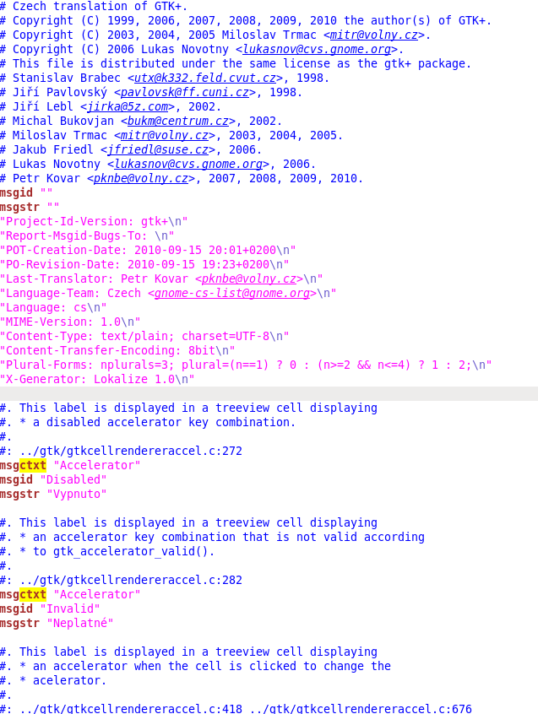

Slide 9
Množné číslo
Gettext: řeší pomocí nplurals
Informace v záhlaví:
"Plural-Forms: nplurals=3; plural=(n==1) ? 0 : (n>=2 && n<=4) ? 1 : 2;\n"
# Komentář překladatele.
#. Displayed in a treeview cell.
#: ../extensions/edit_metadata/gth-edit-metadata-dialog.c:166
#, c-format
msgid "%d file"
msgid_plural "%d files"
msgstr[0] "%d soubor"
msgstr[1] "%d soubory"
msgstr[2] "%d souborů"

Slide 10
Editory katalogů zpráv
Tradiční editory (desktop)
  Poedit
  Lokalize, Kbabel
  Gtranslator
  Textový editor s podporou Unicode (gedit, vim, Emacs atd.)
Webové aplikace
  Launchpad
  Transifex
  Pootle

Slide 11
CAT
Computer-aided translation
Překladová paměť (angl. translation memory, formát výměny TMX)
Terminologická databáze (formát TBX)
Automatizace technické korektury, např. Translate Toolkit, nástroj pofilter (42 různých testů)
Konvertory, práce s jedním formátem atd.
http://translate.sourceforge.net/wiki/toolkit/index

Slide 12
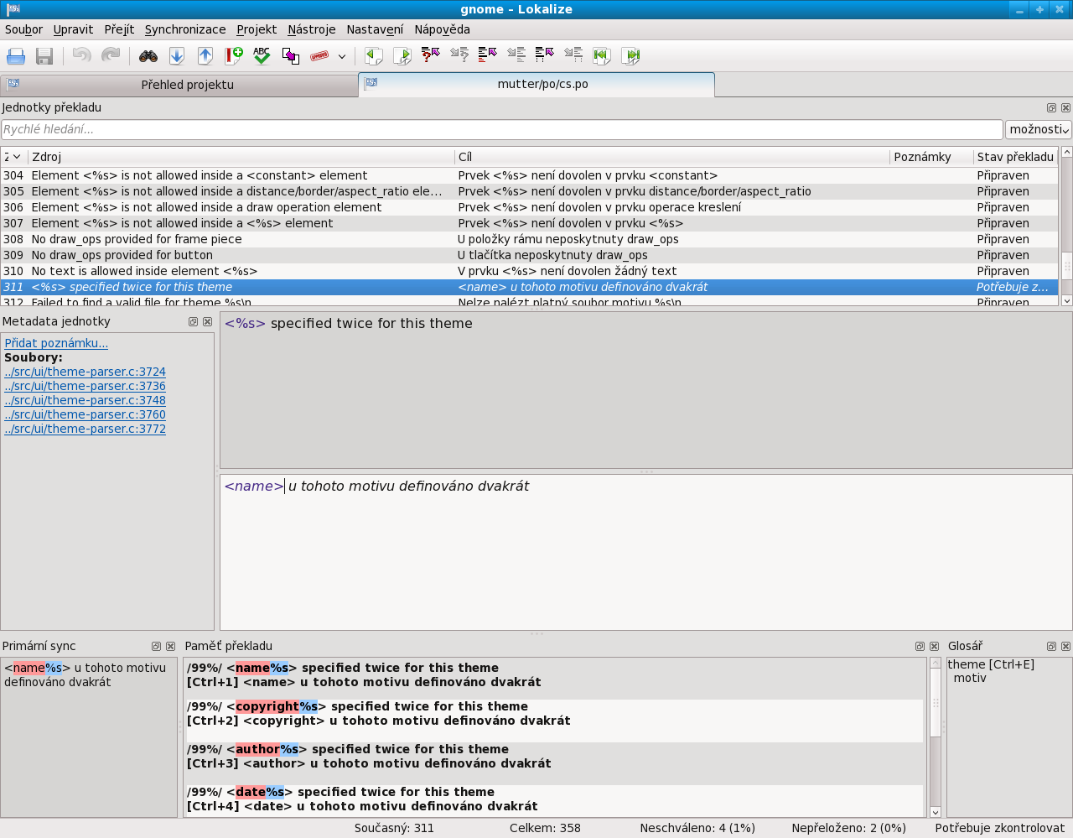

Slide 13
Technický překlad
Musí být fakticky přesný, nevynechávat informace
Měl by být jazykově korektní (spisovný jazyk vs. slang, zavedené pojmy vs. neologismy, vhodný styl)
Měl by být jednotný čili konzistentní

Slide 14
Konzistence
Nutná, volitelná, nevhodná
Komunitní nástroje, sdílení dat a vědomostí ohledně společné terminologie
Paměti
Terminologie jednotlivých projektů
open-tran.eu
Terminologie komerční lokalizace (know-how vs. konzistence ekosystému)

Slide 15
Styl
Technický překlad je odborný text
Formální vyjadřování (ale: specifika úzce profilovaných programů)
Odlišnosti mezi angličtinou a cílovým jazykem
Stavba věty (zní smysluplně?, přirozeně?)
Přesný vs. doslovný vs. otrocký překlad
Délka řetězce, limity UI

Slide 16
Faktická správnost
Riziko chybného překladu (ztráta dat, pád programu, renomé)
Proměnné
Značky
Placeholders

Slide 17
Kontext
Velmi podstatné a velmi podceňované
Správná internacionalizace
Komentáře vs. kontextová informace msgctxt ve zdrojovém kódu
Komunikace s vývojáři

Slide 18
Korektura
Kontrola pravopisu vs. kontrola překlepů
Základní kontrola nástrojem msgfmt:
$ msgfmt -cv cs.po
Otestování překladu za běhu
Kontrola kolegou
Kontrola odložením
Nejasnosti směřovat na ostatní překladatele, resp. vývojáře

Slide 19
Dokumentace
Snaha lokalizaci sjednotit s UI
Specifika dokumentace
DocBook = průmyslový standard, extrakce řetězců z XML
V GNOME intltool + xml2po zajišťuje internacionalizaci a lokalizaci

Slide 20
Centralizace komunity
Např. projekt l10n.cz
Individuální projekty a překladatelé vs. spolupráce
Sdílení informací, kontaktů, nástrojů, pomůcek
Slovníky
Překladové paměti, terminologické databáze
Diskuse, komunita

Slide 21
„Malý projekt“
Desítky až stovky řetězců
Webová prezentace (často chybí informace)
Často nutná práce přímo se zdrojovými kódy
Koordinace (jazykové týmy, vývojářská komunita)
Kooperace (vývojář ⇄ překladatel, překladatel ⇄ širší překladatelská komunita)

Slide 22
„Velký projekt“ (GNOME)
Tisíce řetězců, v GNOME 2.32 (2010) cca 50000 řetězců, v GNOME 2.14 (2006) 25000, plus neoficiální software (50000) a dokumentace (15000)
GTP, jazykové týmy
Damned Lies + Vertimus
Role v týmu
Koordinace
Rezervace, korektura, začlenění

Slide 23
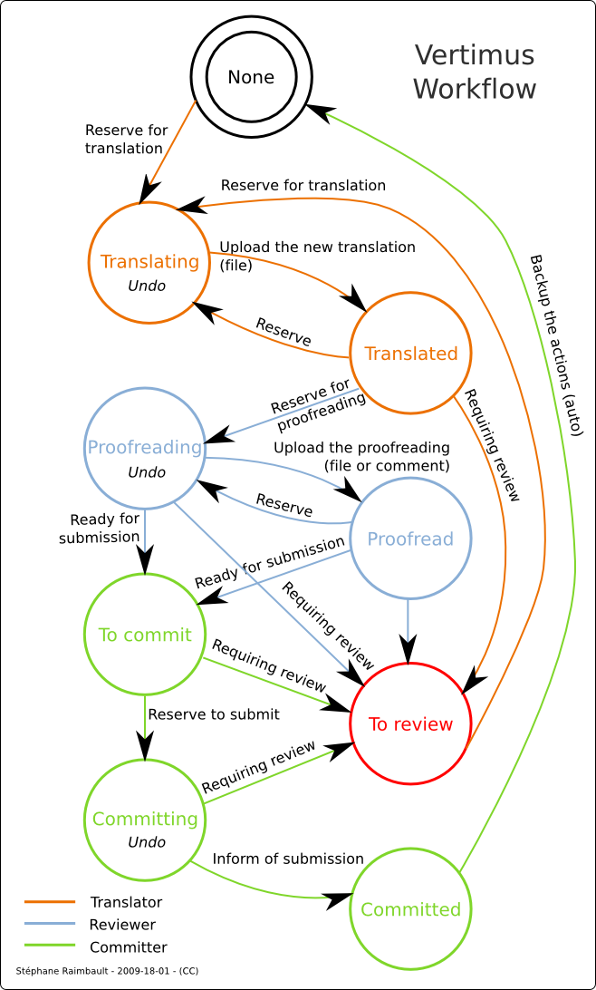

Slide 24
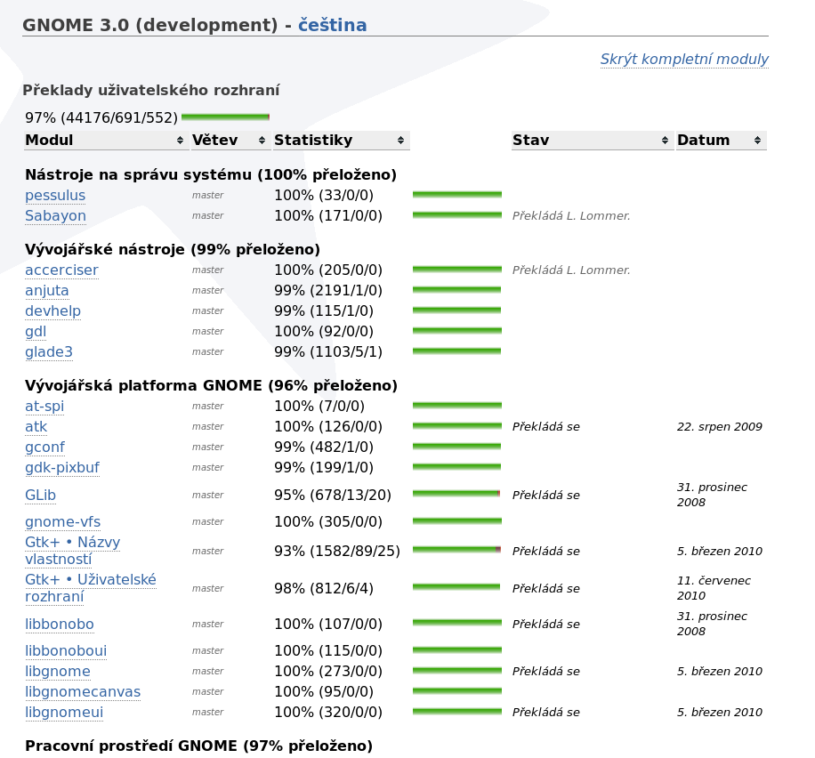

Slide 25
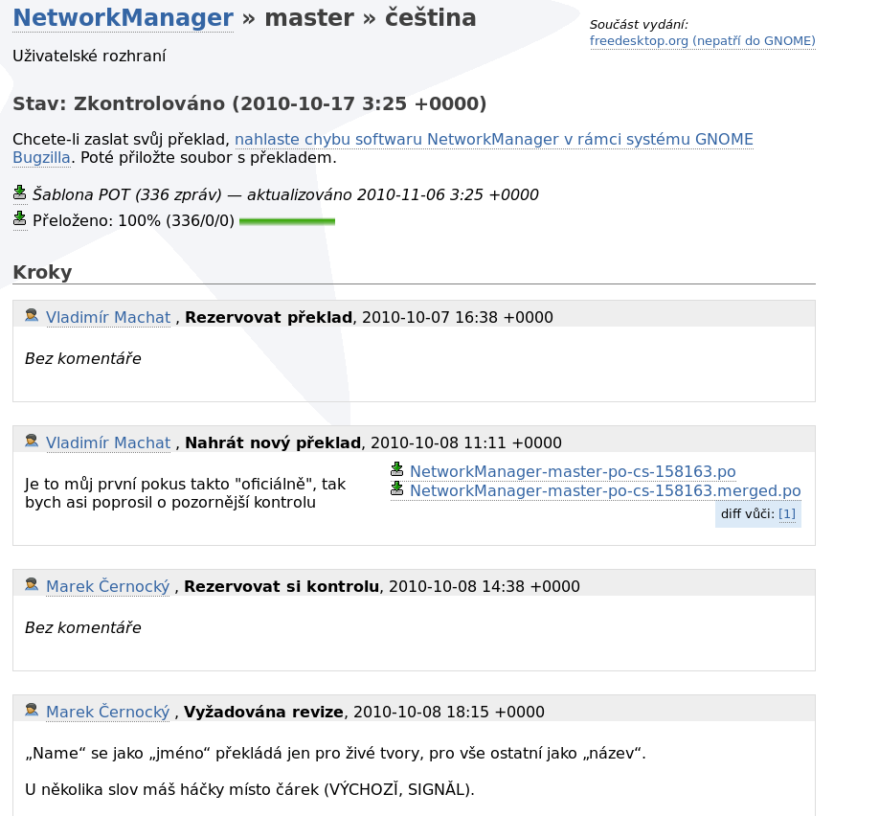

Slide 26
Webové aplikace
Launchpad
Pootle
Transifex

Slide 27
Pootle
Uživatelsky přívětivá webová aplikace
Podpora překladatelských komunit, týmové spolupráce, uživatelských oprávnění
Propojení s Translate Toolkit
Podpora více formátů, práce offline
Podpora VCS
Ukázková a oficiální instalace: http://pootle.locamotion.org/

Slide 28
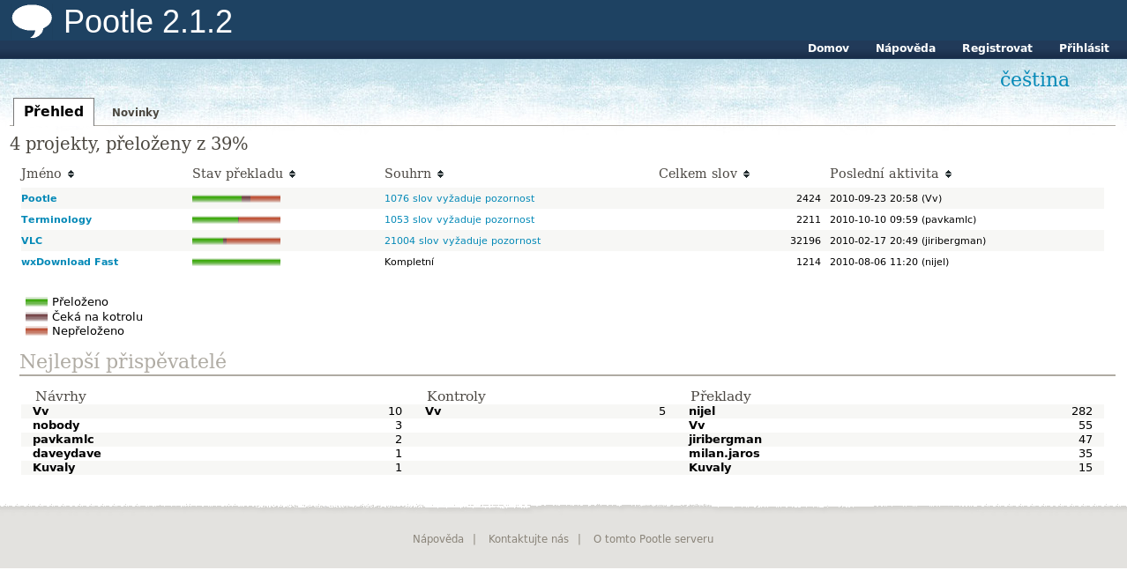
pootle.locamotion.org

Slide 29
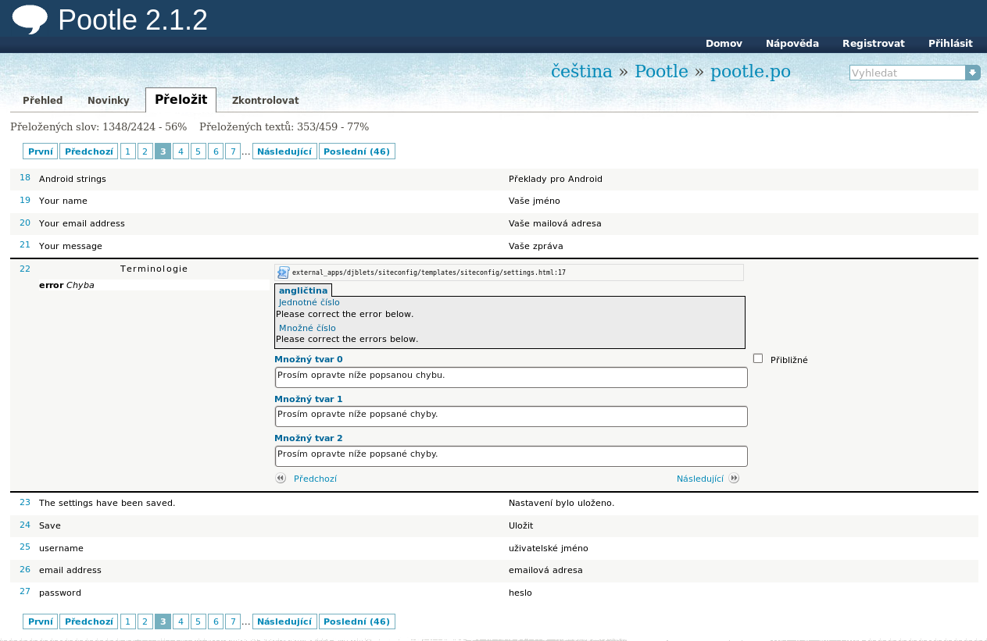
Pootle

Slide 30
Transifex
Správa lokalizace pomocí webové aplikace
Organizace na základě jednotlivých projektů
Práce offline i online
Podpora VCS, PO(T) via e-mail. atd.
Ukázková a oficiální instalace: http://www.transifex.net
Další: Fedora, MeeGo, ...

Slide 31
Transifex
{l10n manager, release engineer, project maintainer, developer, project owner}
⇅
L10n management ⇄ VCS, POT, etc. ⇄ Transifex
⇅
{Translators, translation community}

Slide 32
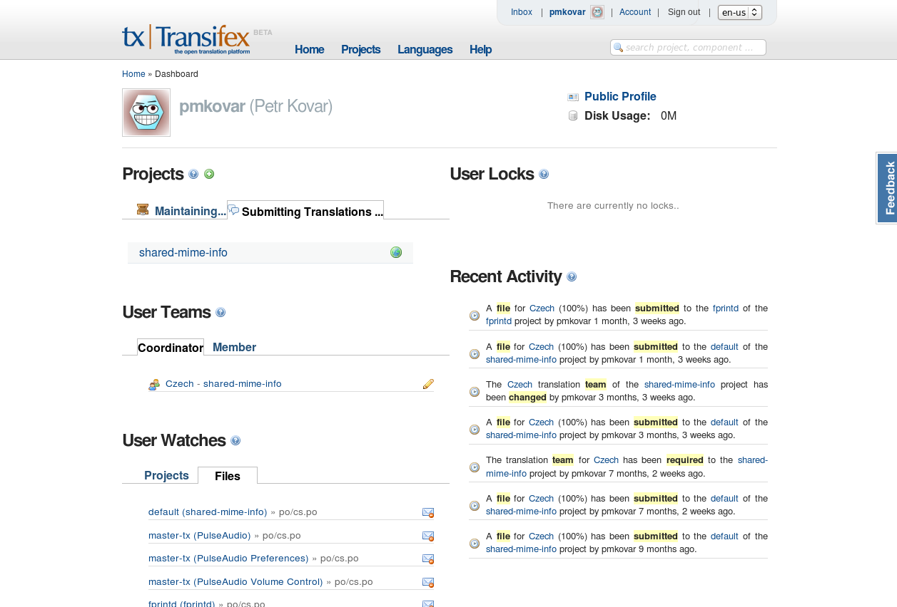
Transifex

Slide 33
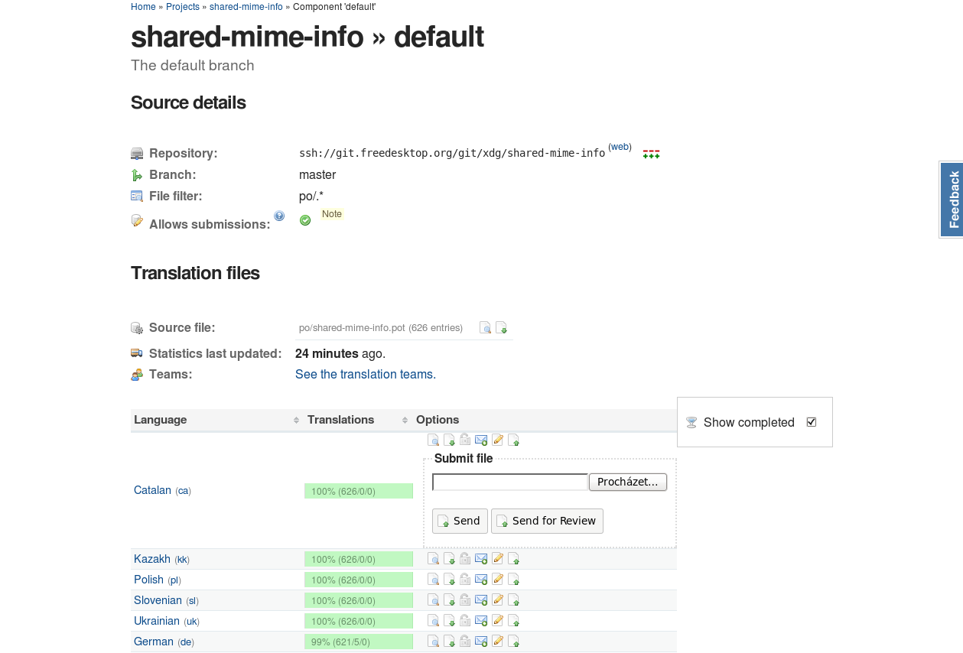
Transifex

Slide 34
Děkuji za pozornost!
Petr Kovář
pknbe@volny.cz
Otázky a komentáře?

